Slide 1
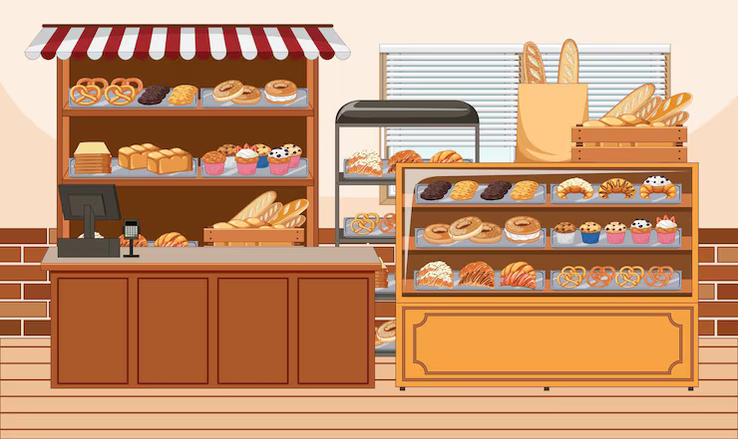
Panadería Doña Mencha

Slide 2
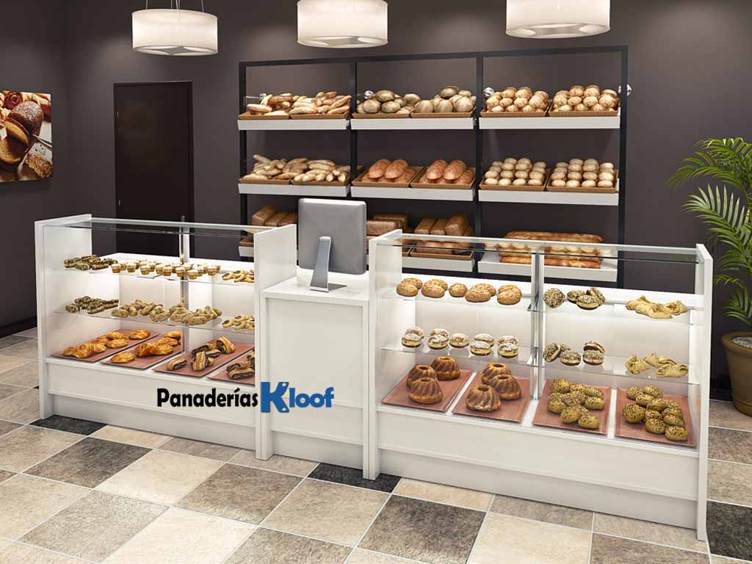
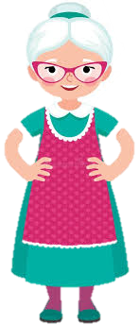
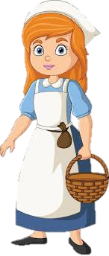
Muchas gracias, adiós doña mencha
Solo surtido por favor
Quiero 10 quetzales por faor
Buenas doña mencha quiero que me venda pan
Vuelve pronto
Buenas tardes cuanto deseas de pan
Surtido o solo dulce?
Aquí tienes

Slide 3


